Slide 1
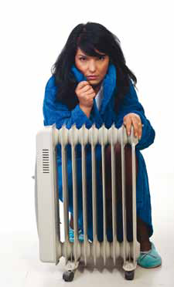
TEPLO Predstavy o teple
RNDr. Venhačová Jarmila

Slide 2
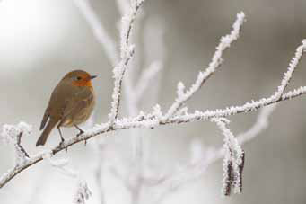
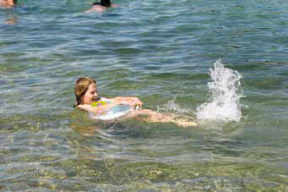
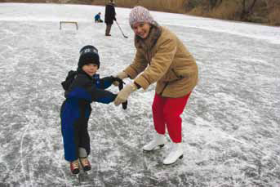
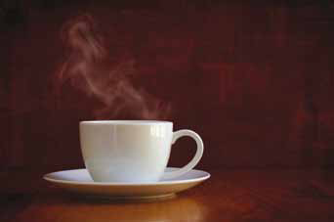
Teplo v hovorovej reči
subjektívny pocit, ktorý súvisí s okolitou teplotou a výmenou tepla s okolím

Slide 3
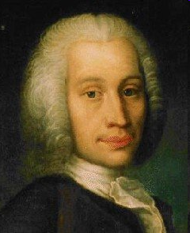

Teplota
fyzikálna veličina, ktorá vyjadruje stav pevného, kvapalného alebo plynného telesa
meriame ju teplomerom
udávame v °C

Slide 4
Teplo a teplota
Fyzici spočiatku nerozlišovali pojmy teplo a teplota.
Fyzici, ktorí sa zaoberali skúmaním a meraním tepla, si neustále kládli otázku: „Čo vlastne meria teplomer?“

Slide 5
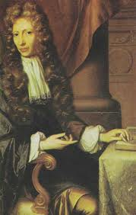
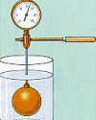
Guillaume Amontos (1663 – 1705)
francúzsky fyzik
zaoberal sa meraním teploty
zostrojil jeden druh teplomera
Tvrdil: „Teplomer neudáva množstvo tepla, ale stupeň zohriatia telesa“.
Teplomer udáva akýsi okamžitý „vnútorný“ stav telesa.

Slide 6
Predstavy o teple v minulosti (do 19.st.)
Teplo je látka, ktorá sa môže prelievať z jedného telesa na iné telesá.
Prisudzovali jej schopnosť udržiavať sa v medzerách medzi časticami, z ktorých sa látky skladajú.
Nemožno ju odvážiť.
Nevážiteľná látka (fluidum) = kalorikum
Z tohto obdobia sa dodnes zachovala aj jednotka tepla – kalória.

Slide 7
Dnes vieme, že....
takéto fluidum neexistuje
fluidum = predpokladaná neviditeľná látka vyžarujúca energiu (podľa Wikipédie)

Slide 8
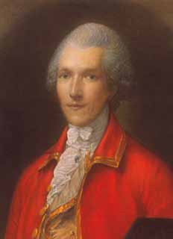
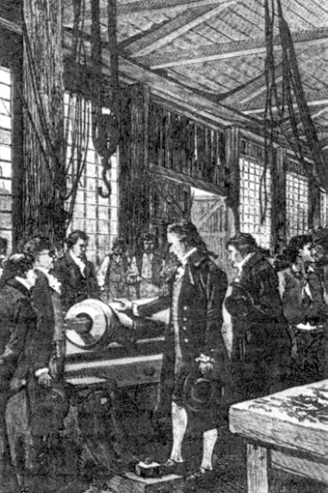
Benjamin Thompson Rumford (1753 – 1814)
Uskutočnil pokusy, ktorými spochybnil teóriu o látkovej povahe tepla – teóriu kalorika.
Gróf Rumford v mníchovskej zbrojovke pri vŕtaní delovej hlavne

Slide 9
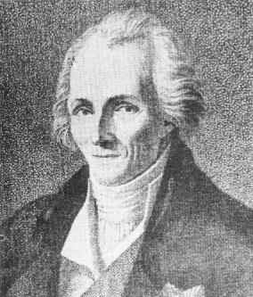
Názory Rumforda:
Teplo súvisí s pohybom čiastočiek látky (experiment s vŕtaním delovej hlavne).
Zohrievaním sa hmotnosť telesa nemení.
„Teplo je pohyb a nie látka“.
Teória kalorika nesprávne vysvetľuje teplo.

Slide 10
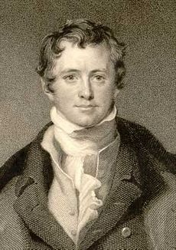
Humfry Davy
Uskutočnil experiment – trenie dvoch kusov ľadu o seba s teplotou pod bodom mrazu.
V ľade sa teplo vyvíja a ľad sa topí.
značne prispel k potvrdeniu Rumfordovej domnienky, že „teplo je druh pohybu“.
(1778 – 1829)

Slide 11
Nepresvedčivá teória
Rumford a Davy charakterizovali teplo ako „určitý spôsob pohybu častíc“.
Rumfordove a Davyho pokusy boli zaujímavé, ale nedala sa na nich vybudovať teória, podľa ktorej je teplo pohyb častíc látky.
Počas 19. st. fyzici ešte neopustili teóriu kalorika (tepelného fluida).

Slide 12
Ďakujem za pozornosť

